Slide 1
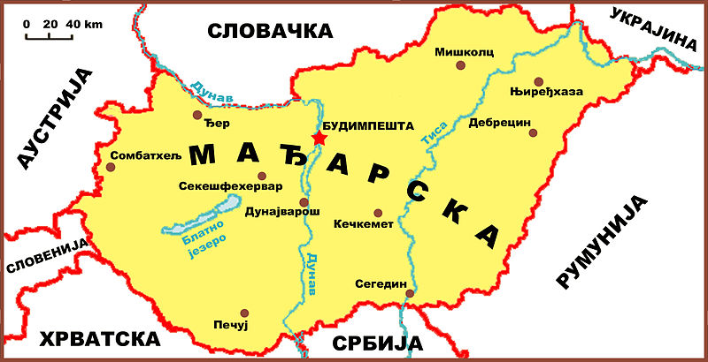
ТУРИСТИЧКЕ РЕГИЈЕ СВЕТА
МАЂАРСКА

Slide 2
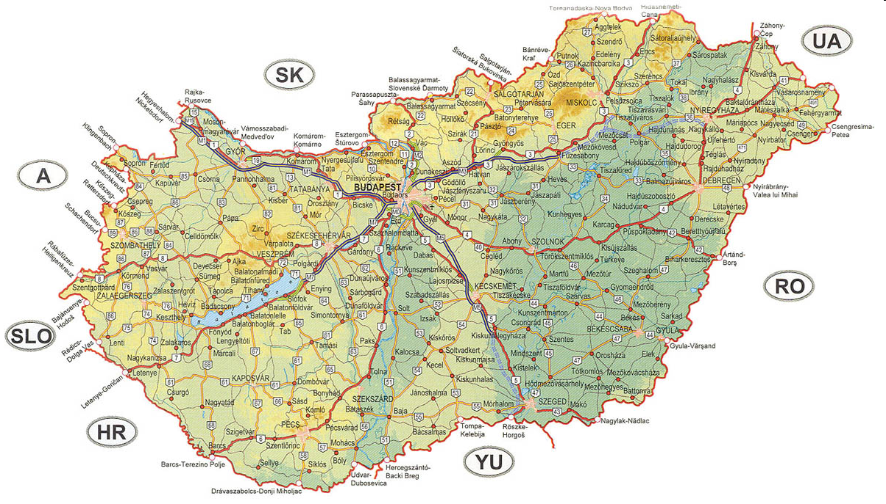
93036 km²
10,3 мил/ст
SR

Slide 3
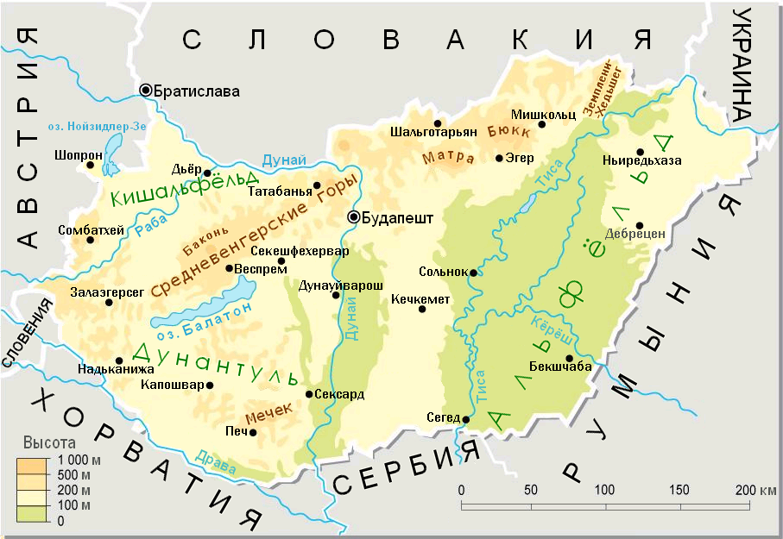

Slide 4
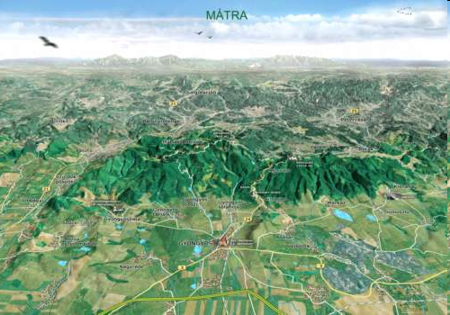
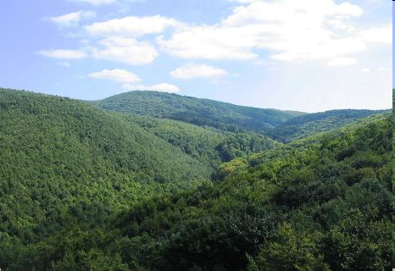
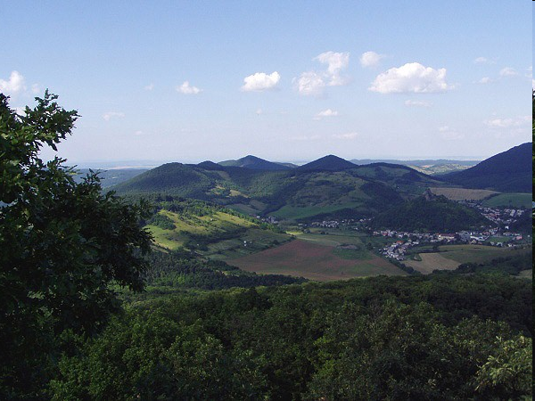
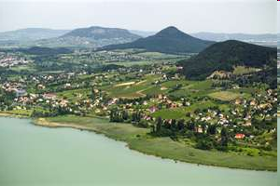
Мечек
Матра
Бакоњска шума

Slide 5
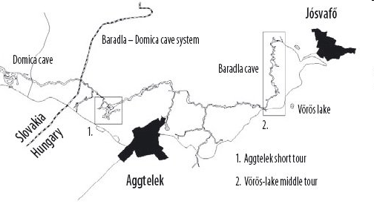
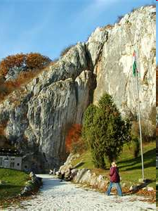
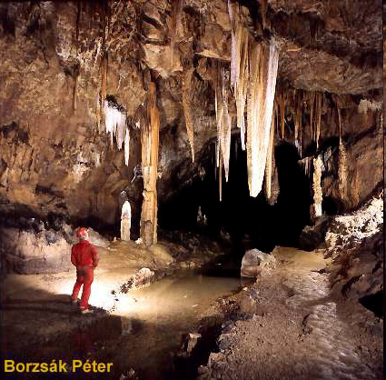
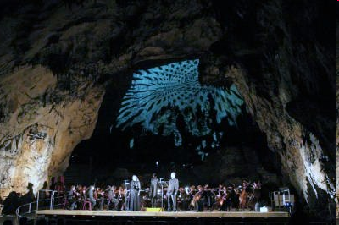
Пећински систем дуг више од 30 км

Slide 6
Будимпешта
Јан
Феб
Мар
Апр
Мај
Јун
Јул
Авг
Сеп
Окт
Нов
Дец
Год.
Сред. макс. °C
1,2
4,5
10,2
16,3
21,4
24,4
26,5
26,0
22,1
16,1
8,1
3,1
15,0
Прос. темп. °C
−1,1
1,0
5,8
11,8
16,8
20,2
22,2
21,4
17,4
11,3
5,8
1,5
11,2
Сред. мин. °C
−4,0
−1,7
1,7
6,3
10,8
13,9
15,4
14,9
11,5
6,7
2,1
−1,8
6,3
Пад.
mm
32
31
29
38
55
63
52
51
40
33
52
40
516

Slide 7
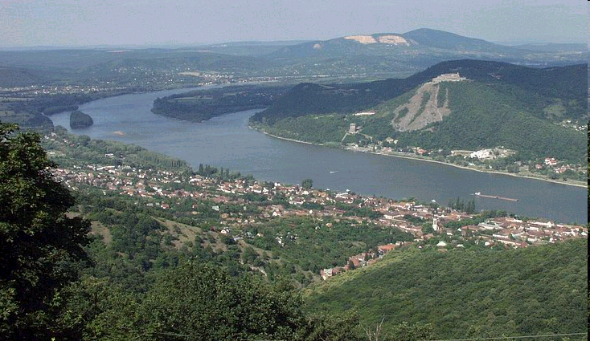
Дунав код Вишеграда

Slide 8
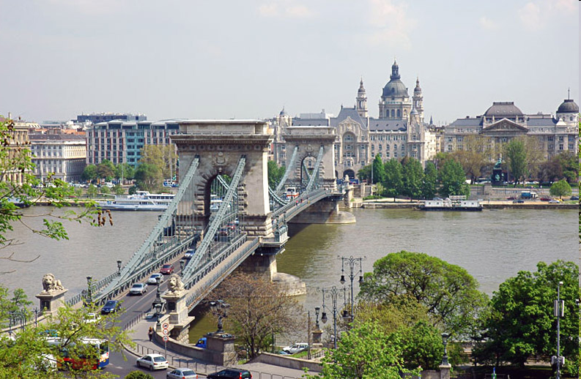
Дунав у Будимпешти

Slide 9
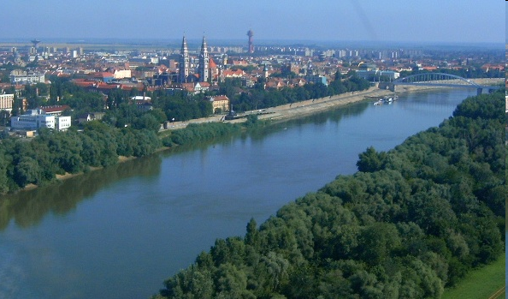
Тиса у Сегедину

Slide 10
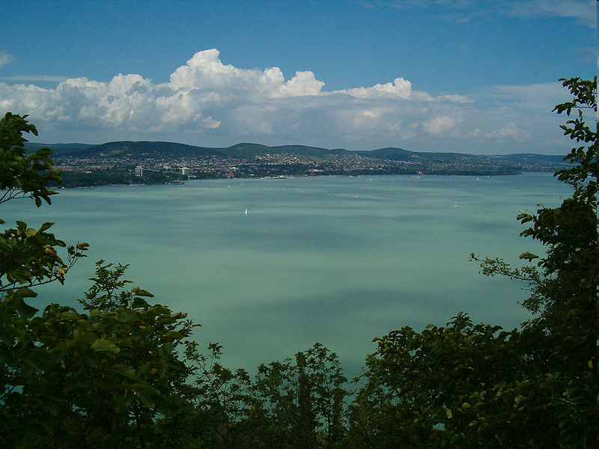
Површина 596 km²
Највећа ширина 14 km
Највећа дужина 77 km
Просечна дубина 3,2 m
Највећа дубина 12,2 m
Надморска висина 104 m
Балатон

Slide 11
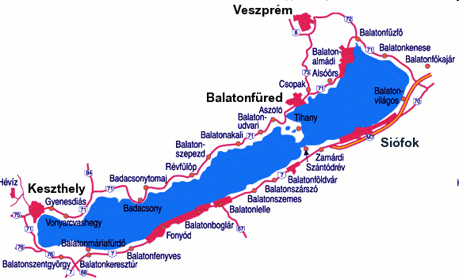
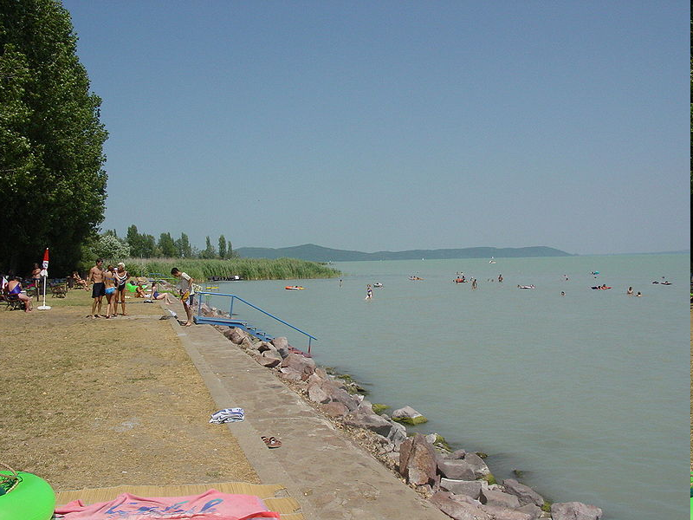
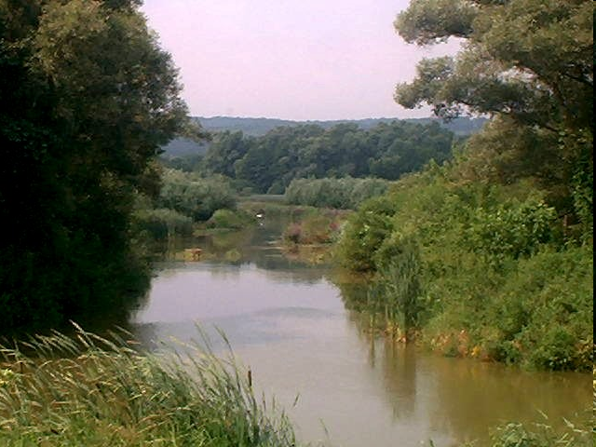
Плажа
Зала – притока
Балатона
Туризам од 60-их година 19. века

Slide 12
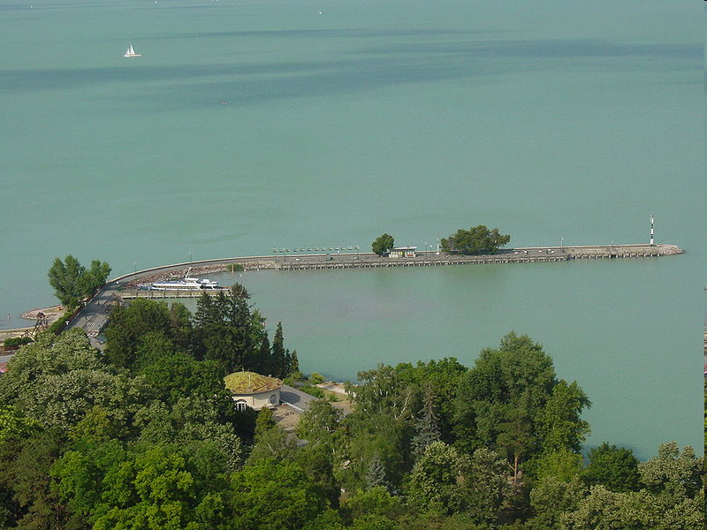
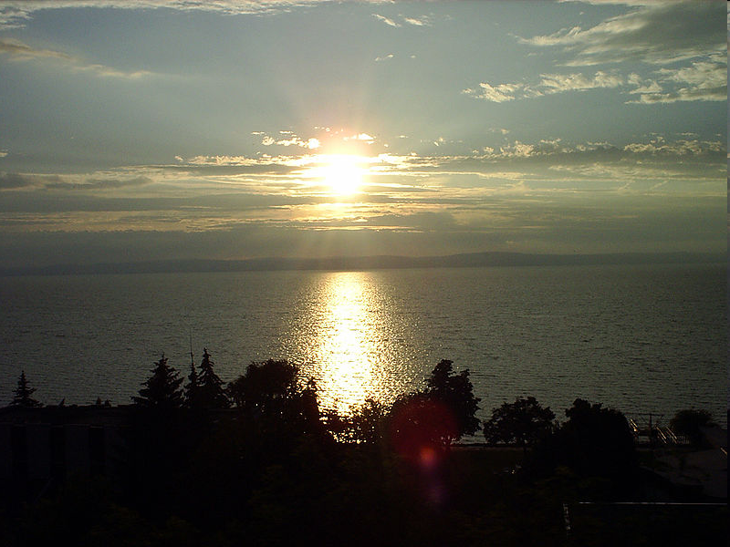
Лука

Slide 13
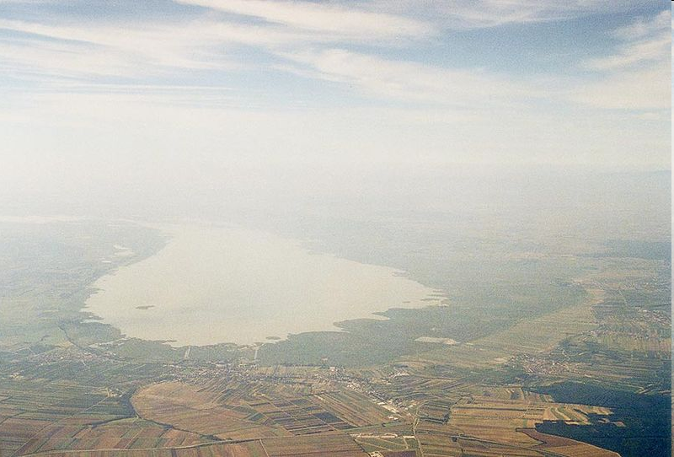
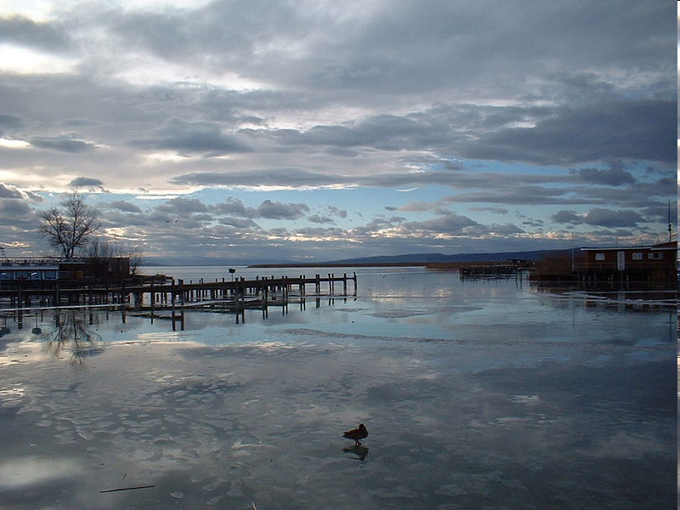
Нежидерско језеро
Површина 320-330 km²
Највећа ширина 12 km
Највећа дужина 36 km
Највећа дубина 1,8 m
Надморска висина 115,5 m

Slide 14
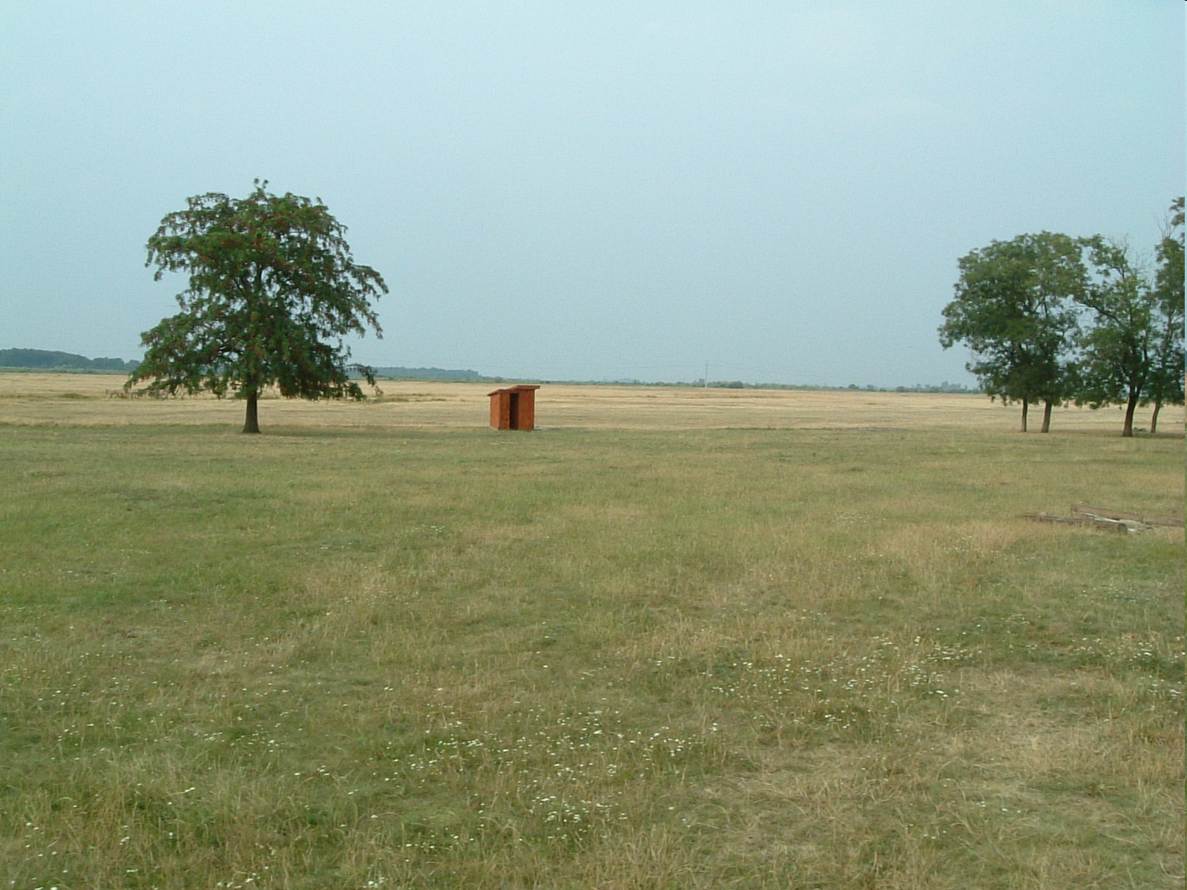
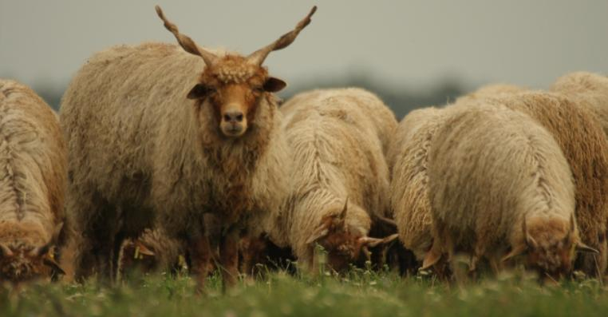
Пуста у НП Хортобађ
Рацка овца

Slide 15
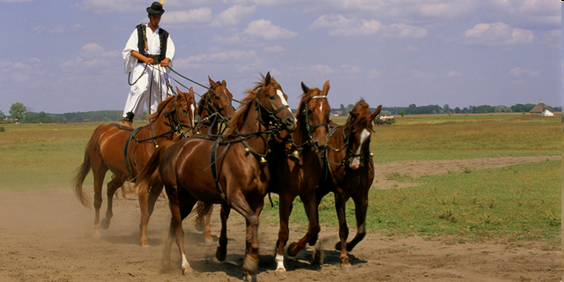
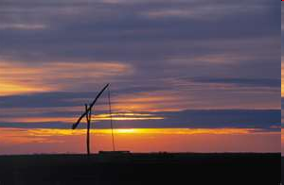
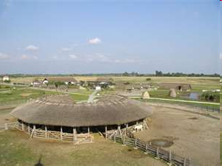
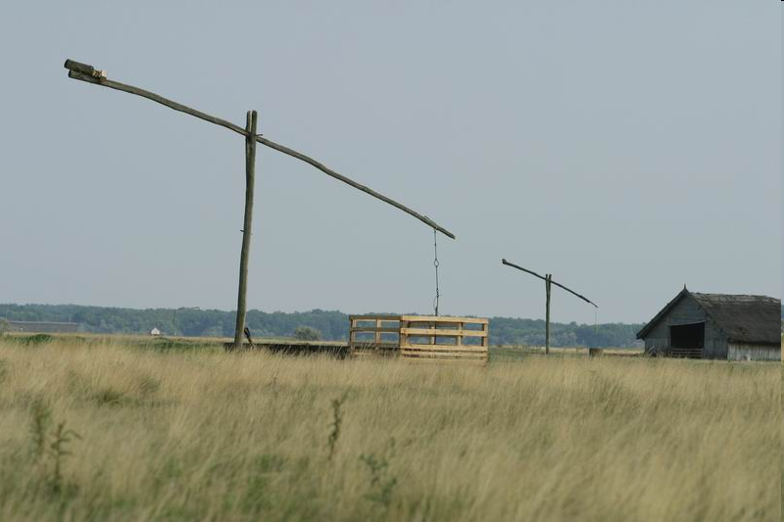

Slide 16
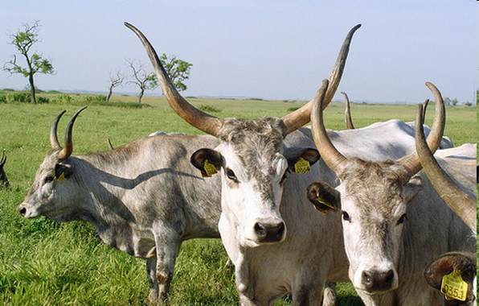
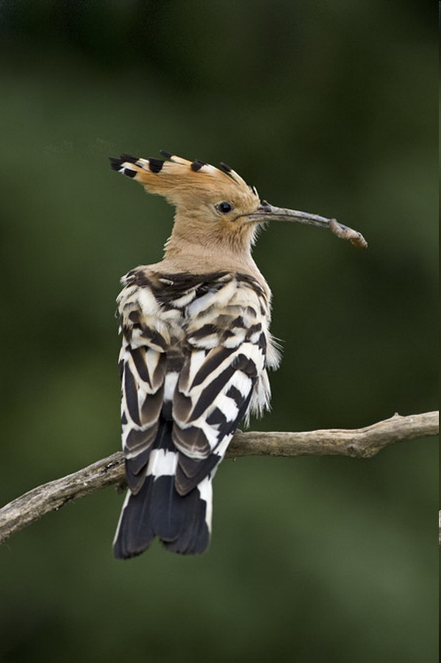
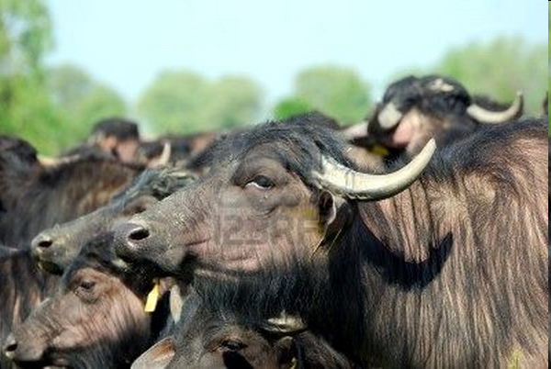

Slide 17
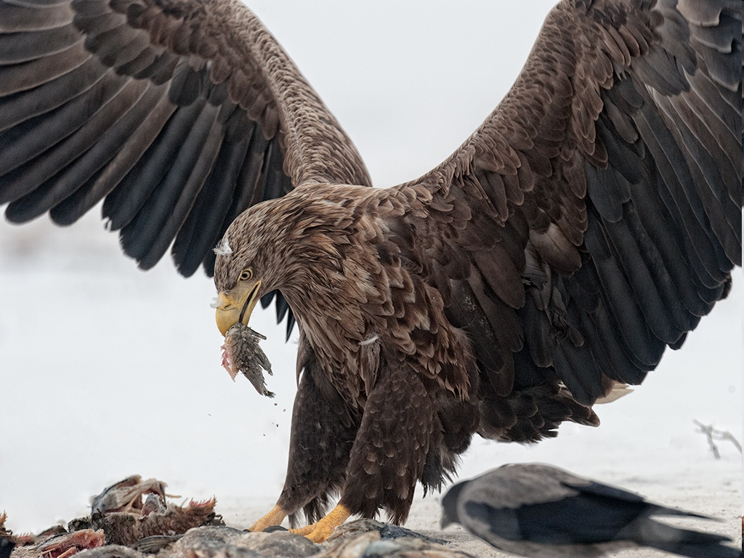

Slide 18
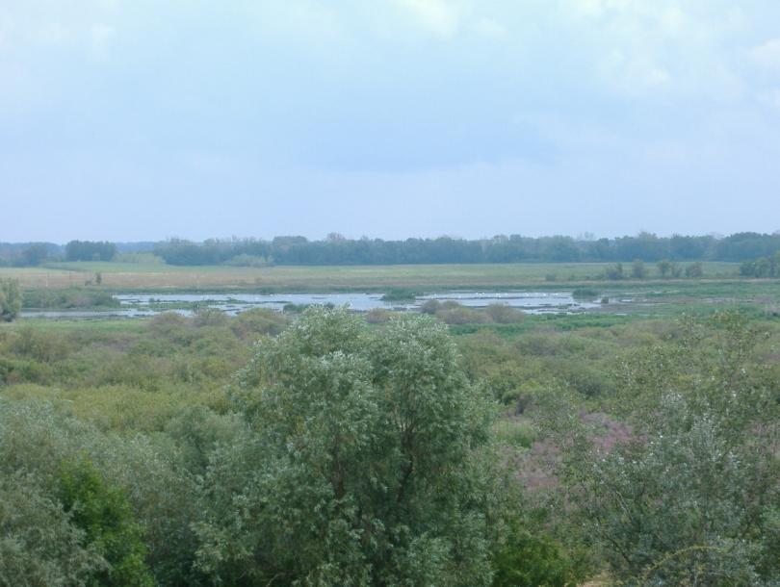
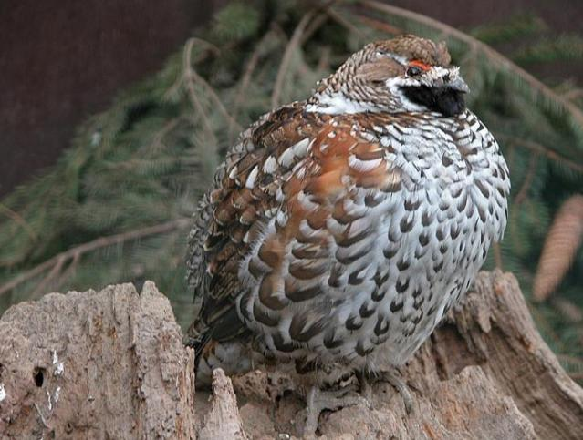
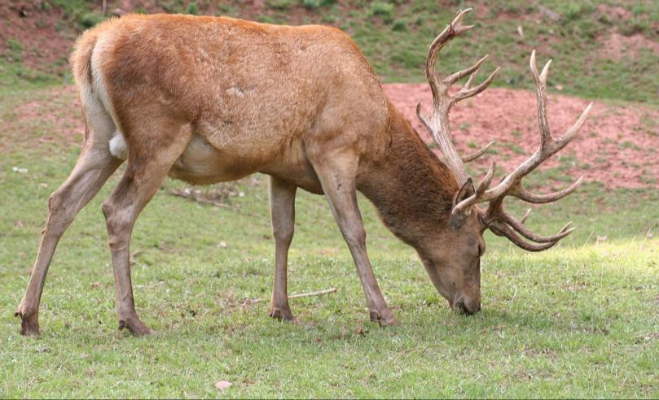
Национални паркови у Мађарској
Назив парка
Година
формирања
Мочварни предели у НП Кишкуншаг
1.
Хортобађ
1972.
2.
Кишкуншаг
1975.
3.
Бик
1976.
4.
Агтелек
1985.
5.
Ферте-Ханшаг (са Австријом, НП Нижидер-Зевинкел)
1991.
6.
Дунав-Драва
1996.
7.
Кереш-Марош
1997.
8.
Национални парк Прибалатонска узвишења
1997.
9.
Дунав-Иполи
1997.
10.
Орсег
2002.
Тетреб
Црвени јелен у НП Агтелек

Slide 19
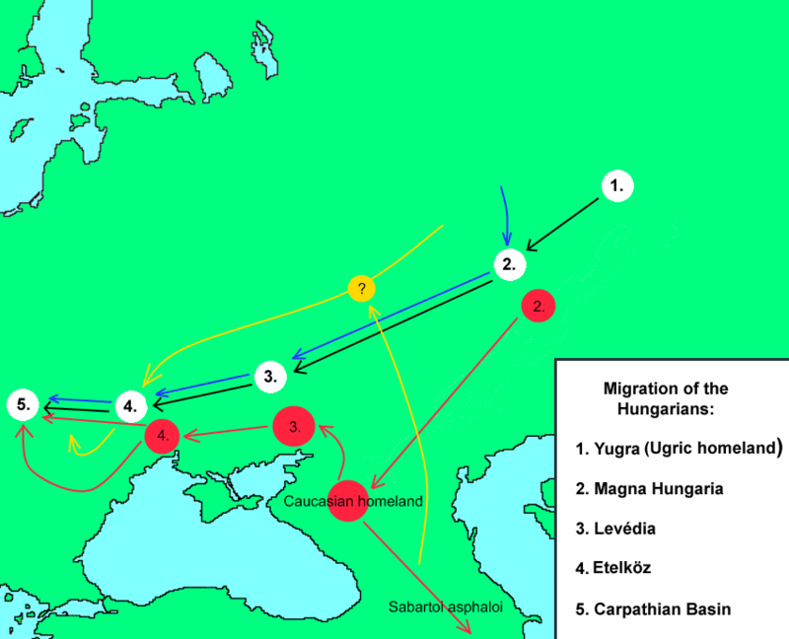
Миграције Мађара од Урала (данашња Башкирија –
између Волге и Урала) до Панонског басена.
Године 896. долазе у Панонску низју.

Slide 20
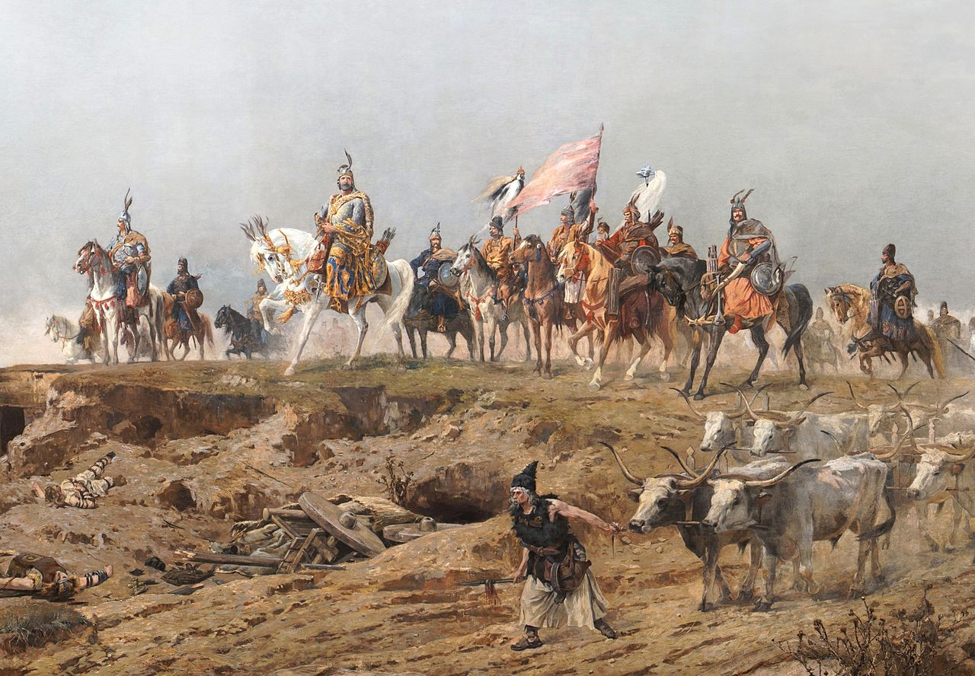
Досељавање Мађара у Панонску низију

Slide 21
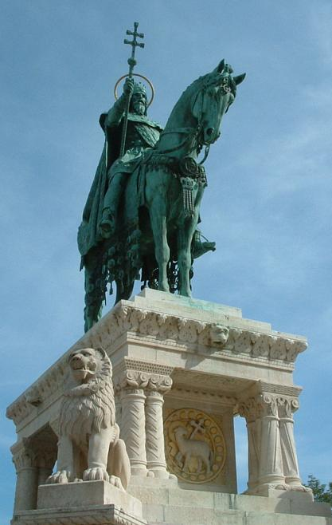
Иштван (Стефан) I Угарски (Свети Иштван или Свети Иштван Велики (975-1038), последњи велики везир (997-1000) и први хришћански краљ Угарског краљевства (1000-1038) - династија Арпадовића

Slide 22
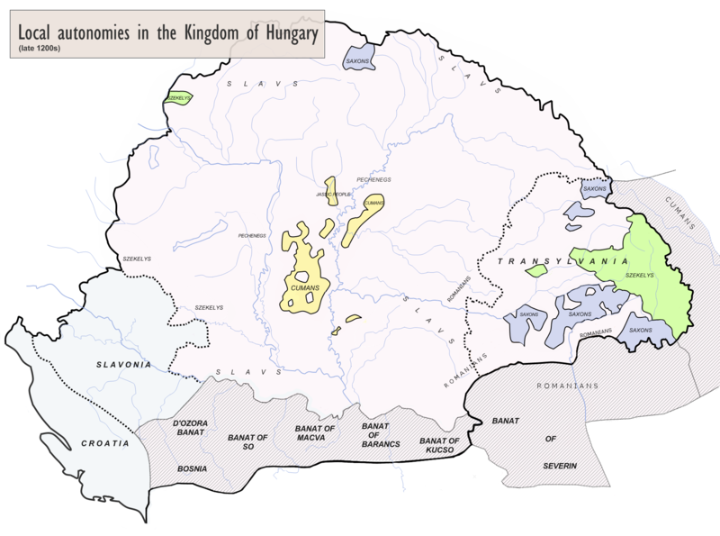
Угарска (Мађарска) у 13. веку

Slide 23
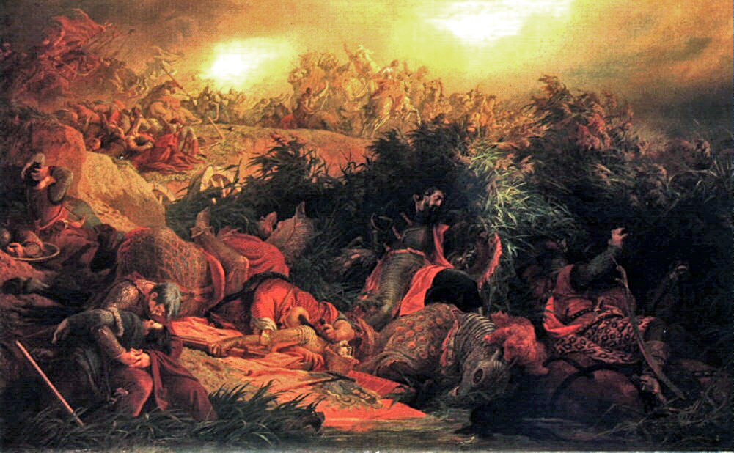
Мохачка битка 1526. – Мађарска и Турска (Лајош II и Сулејман Величанствени).
После ове битке део Мађарске запоседа Турска, а део Хабсбуршка монархија.
“Попити црну чорбу”! (кафа) Друга Мохачка битка 1687. (Аустрија – Турска)

Slide 24
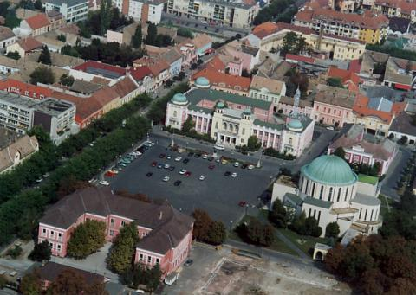
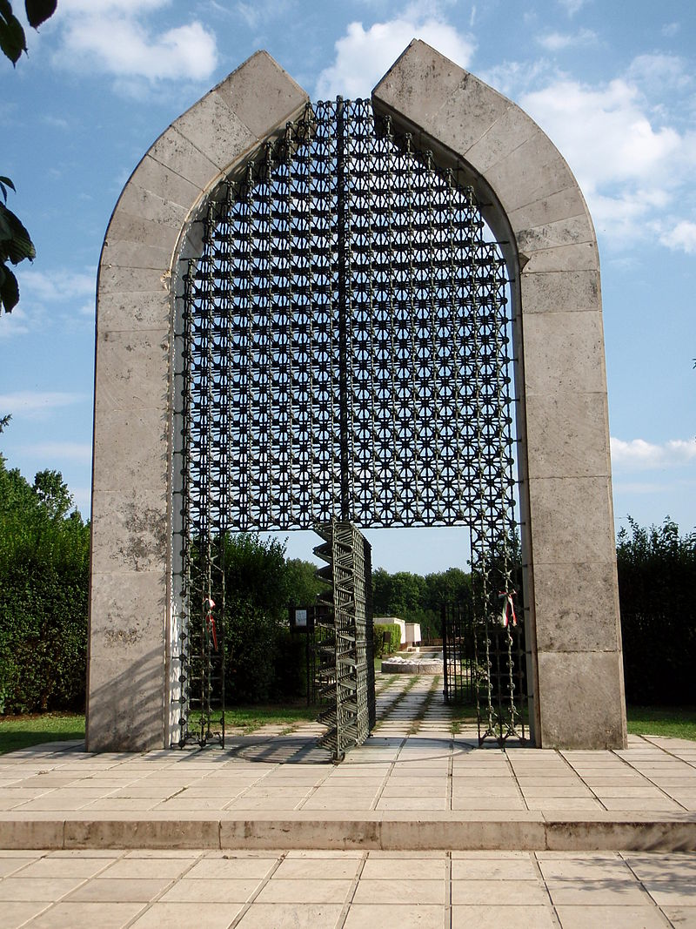
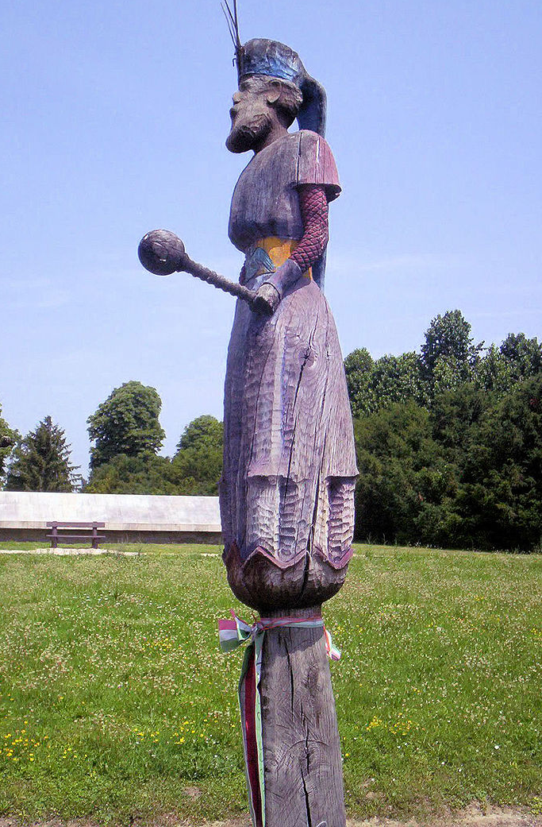
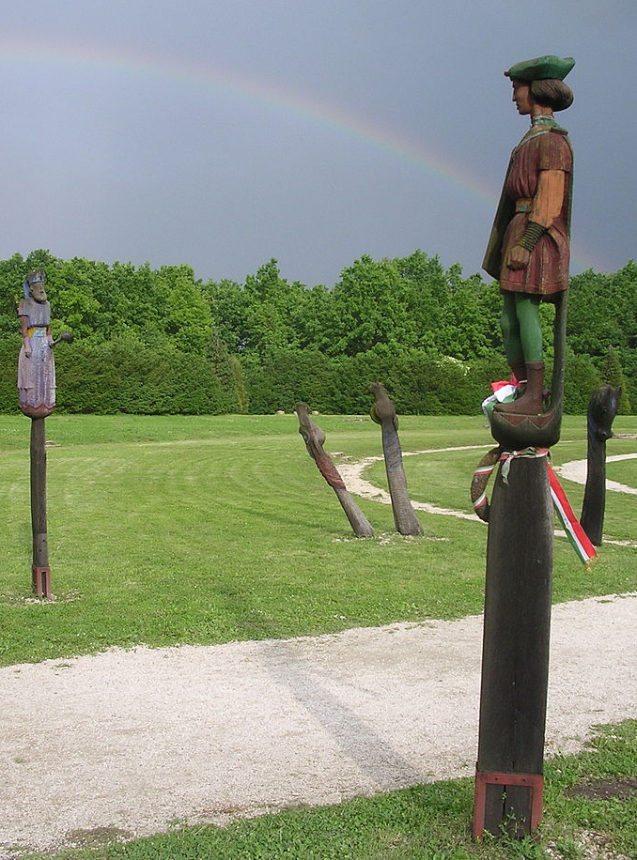
Мохач у Барањи
Лајош II
Султан
Сулејман
Улаз у спомен парк
Мохачке битке

Slide 25
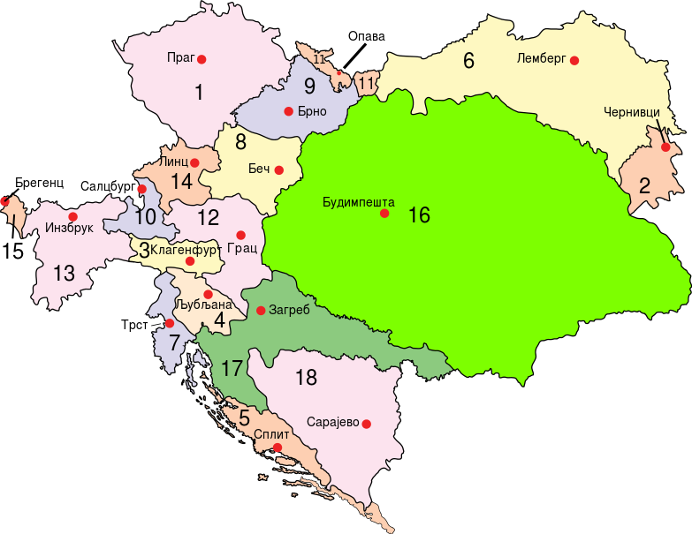
Хабсбуршака монархија
Револуција 1848. – Мађари траже национална права,
а то исто не дају немађарима, па су они на страни Хабсбуршке монархије -
Аустроугарска 1867. – двојна монархија.
У Првом светском рату на страни поражених.
Тријанонски споразум 1920. (у палати Велики Тријанон у Вресају) –
око 3,5 милиона Мађара ван Мађарске.
У Другом светском рату на страни поражених. Устанак 1956. Распад СЕВ-а 1989.
Аустро-Угарска 1910.
Аустријско царство
(Цислајтанија):
1. Бохемија, 2. Буковина,
3. Корушка, 4. Крањска,
5. Далмација, 6. Галиција,
7. Приморска, 8. Доња Аустрија,
9. Моравска, 10. Салцбург,
11. Шлеска, 12. Штајерска,
13. Тирол, 14. Горња Аустрија,
15. Форарлберг;
Краљевство Мађарска
(Транслајтанија):
16. Ужа Мађарска
17. Хрватска - Славонија;
Аустро-Угарски кондоминијум:
18. Босна и Херцеговина

Slide 26
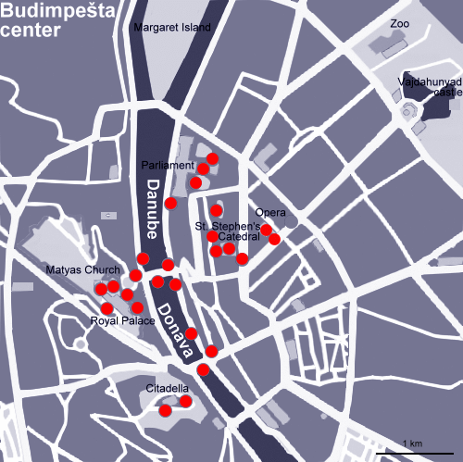
Три дела
Буда, Обуда и Пешта
Будим - Варђед,
Гелерт, Обуда,
Аквинкум;
Пешта - Белварош,
Булевари, Варошсигет,
Обала Дунава и острва.

Slide 27
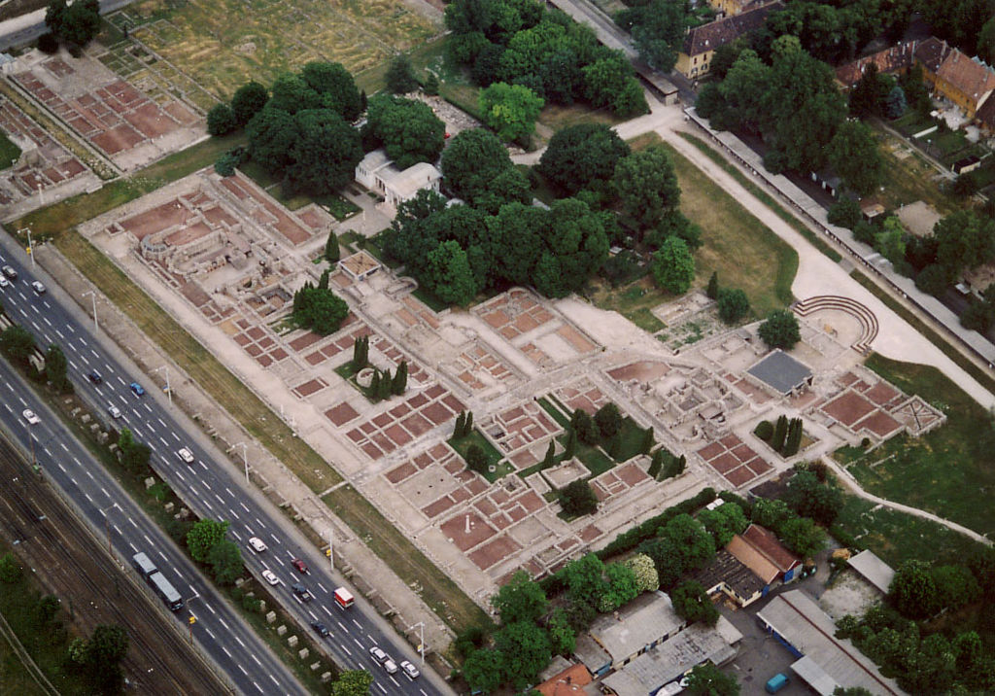
Римски Аквинкум
Основан око 89. године, на месту келтске насеобине - поред Обуде. Од 106. до краја 4. века био главни град провинције Доње Паноније.

Slide 28
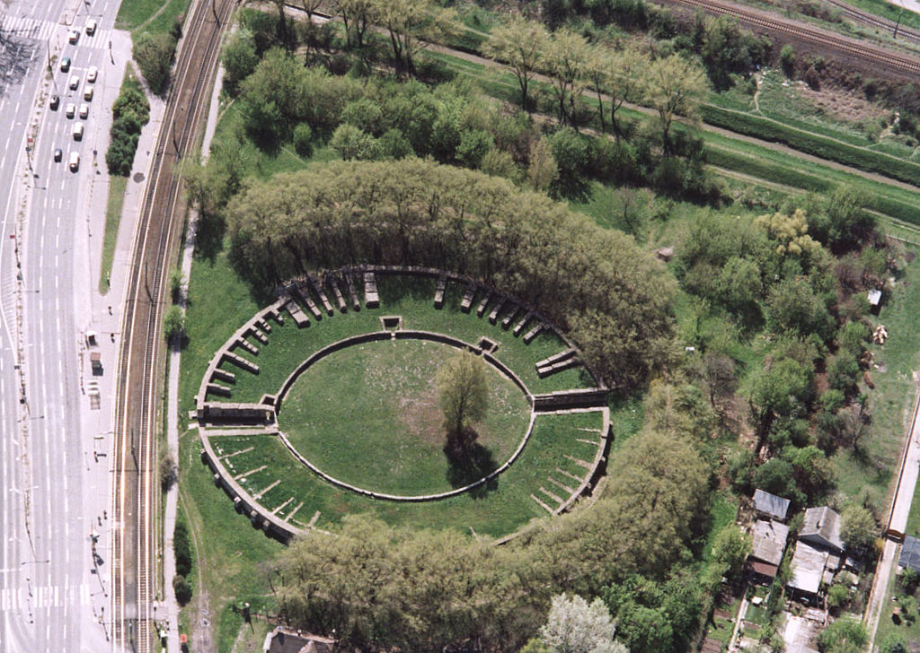
Део Аквинкума

Slide 29
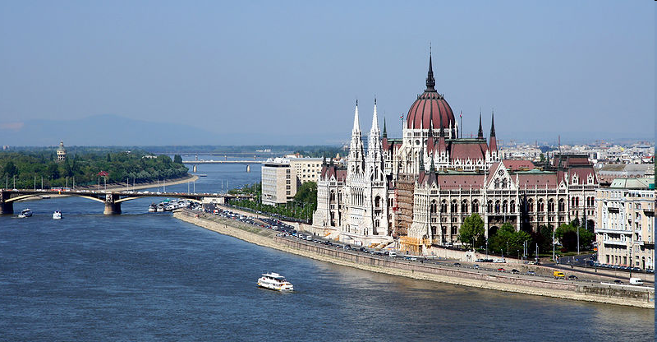
Будимпешта –
Дунав - Парламент

Slide 30
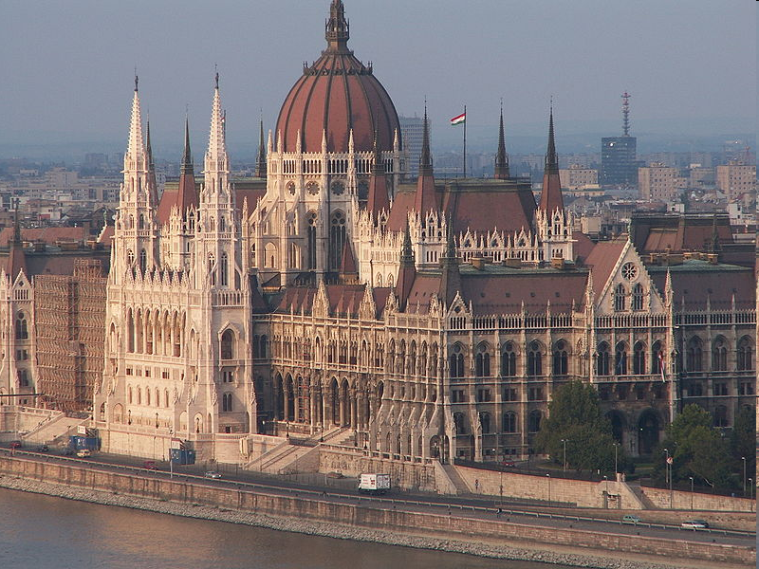
Будимпешта - Парламент

Slide 31
Трг хероја у Пешти

Slide 32
Трг хероја

Slide 33
Ланчани мост
у позадини
Будимски дворац

Slide 34
Будимски дворац – Краљевска палата

Slide 35
Будимпешта - замак

Slide 36
Црква Сетог Матије (Будим)

Slide 37
Сечењи бања (купатило)

Slide 38
Рудаш бања

Slide 39
Турски Рудаш

Slide 40
Кираљи – краљевско купатило

Slide 41
Сент Андреја
1690. досељено око 8000
српских породица
(1720. - 88% ст. Срби)
Седиште Будимске епархије
Главни трг и
Благовештенска
црква
Саборна (Богородичина или Београдска) црква, грађена 1756-1764.

Slide 42
Туристичка регија Балатон

Slide 43
Уређена обала Балатона

Slide 44
Балатон

Slide 45
Понуда хотела Лидо на Балатону

Slide 46
Хевиз термално језеро западно од Балатона (вода се обнови за 48 сати)
Површина 4,44 ha, дубина 38,5 m. Температура од 24°C зими до 36°C лети.

Slide 47
Хевиз - објекти

Slide 48
Тополца - Балатон

Slide 49
Тополца - пећина

Slide 50
Туристички обилазак пећине

Slide 51
Винске регије
1 Sopron 2 Nagy-Somló 3 Zala 4 Balaton-felvidék 5 Badacsony 6 Balatonfüred-Csopak
7 Balatonboglár
8 Pannonhalma
9 Mór 10 Etyek-Buda
11 Neszmély 12 Tolna 13 Szekszárd
14 Pécs
15 Villány 16 Hajós-Baja
17 Kunság 18 Csongrád
19 Mátra
20 Eger 21 Bükk 22 Tokaj

Slide 52
Токај вински предео се први пут помиње под овим именом 1067. године

Slide 53
Град Токај први пут се помиње 1353.

Slide 54
Мишколц – средиште северног дела Мађарске где је и Токај

Slide 55
Мишколц – Трг хероја

Slide 56
Мишколц – Пешачка зона
Мишколц -
Ержебетин трг
са статуом
Лајоша Кошута
Трећи велики
револуционар
је гроф
Иштван Сечењи
РЕВОЛУЦИЈА 1948.
Шандор Петефи или
Александар Петровић
(1823-1849) – песник и
један од вођа револуције
Лајош Кошут (1802-1894)
политичар, правник, новинар
– један од вођа револуције 1848.

Slide 57
Дебрецин

Slide 58
Дебрецин – Протестантска (Калвинистичка) црква

Slide 59
Хотел Арањбика
Позориште
Градска кућа
Ректорат

Slide 60
Сегедин

Slide 61
Главни трг
Зграда универзитета
Позориште
Катедрала

Slide 62
Сегедин - Катедрала

Slide 63
Печуј

Slide 64
Главни градски трг са бившом џамијом
Печуј

Slide 65
Железничка станица
Зграда Универзитета
Национално позориште

Slide 66
Ђер

Slide 67
Ђер

Slide 68
Градска кућа

Slide 69
Кештели на обали Балатона

